Slide 1
LIÇÃO 02
A Escolha entre a Porta Estreita e a Porta Larga
14 de Abril 2024
2º trimestre 2024

Slide 2
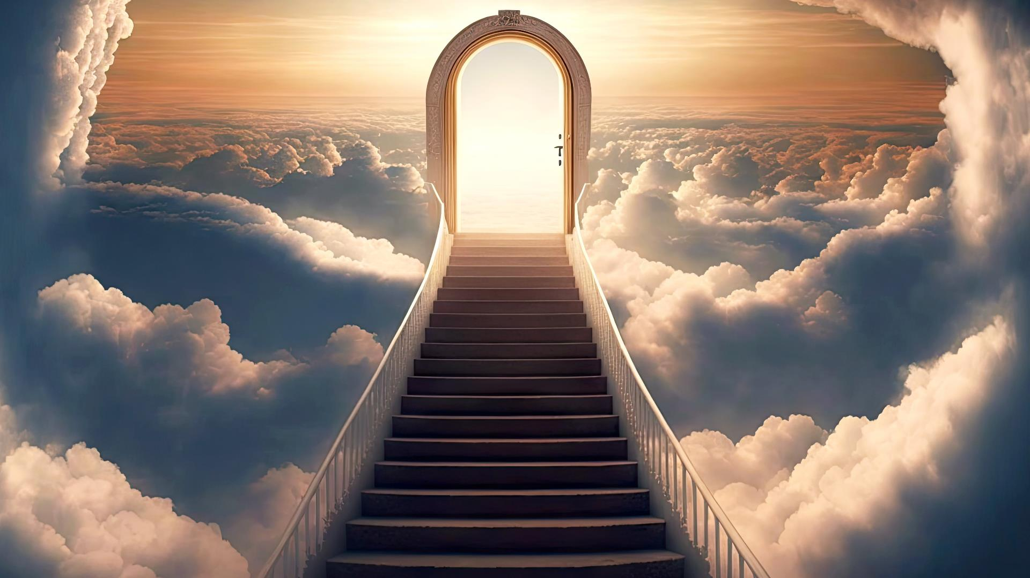
TEXTO ÁUREO
“Porfiai por entrar pela porta estreita, porque eu vos digo que muitos procurarão entrar e não poderão.”
(Lc 13.24)

Slide 3
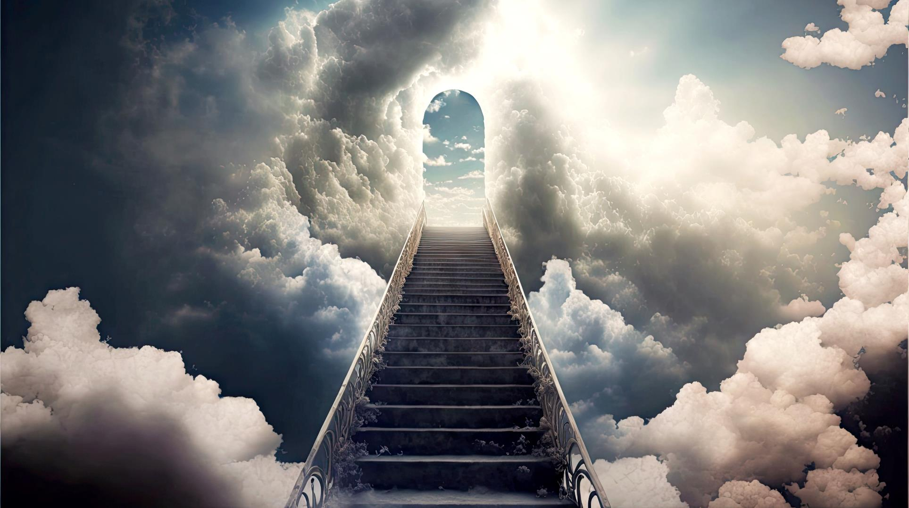
VERDADE PRÁTICA
A porta estreita não é uma opção, mas a única alternativa disponível para o crente entrar no céu.

Slide 4
TEXTO
BÍBLICO
Mateus 7.13,14; 3.1-10

Slide 5
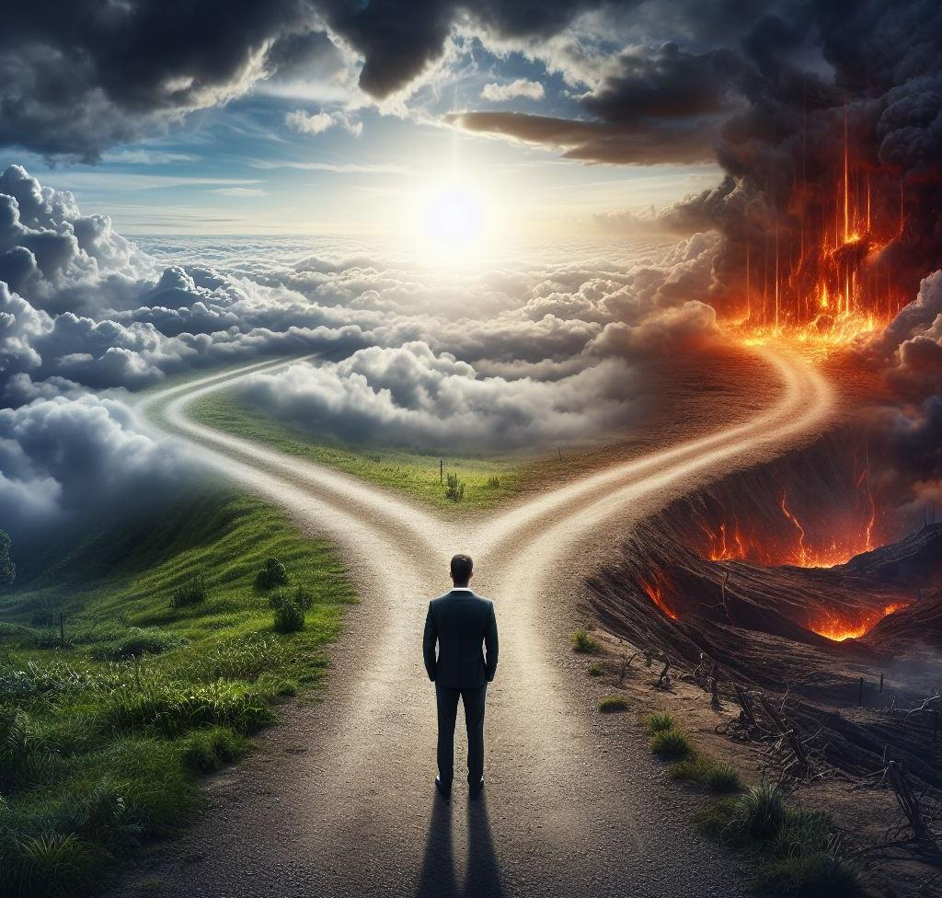
INTRODUÇÃO
Nesta lição, estudaremos o símbolo da porta estreita e da larga, do caminho apertado e do espaçoso. O início da nossa jornada deve levar em conta o caminho que nos conduz ao Céu.

Slide 6
OBJETIVOS DA LIÇÃO
1. Explicar a analogia da “porta estreita” e do “caminho apertado” do ponto de vista bíblico e teológico
2. Destacar que a decisão pela porta estreita requer uma vida de renúncia e disposição para enfrentar os desafios da caminhada cristã
3. Apontar que a entrada pelo caminho estreito está baseada no arrependimento, confissão de pecados e novo estilo de vida

Slide 7
I - PORTAS E CAMINHOS

Slide 8
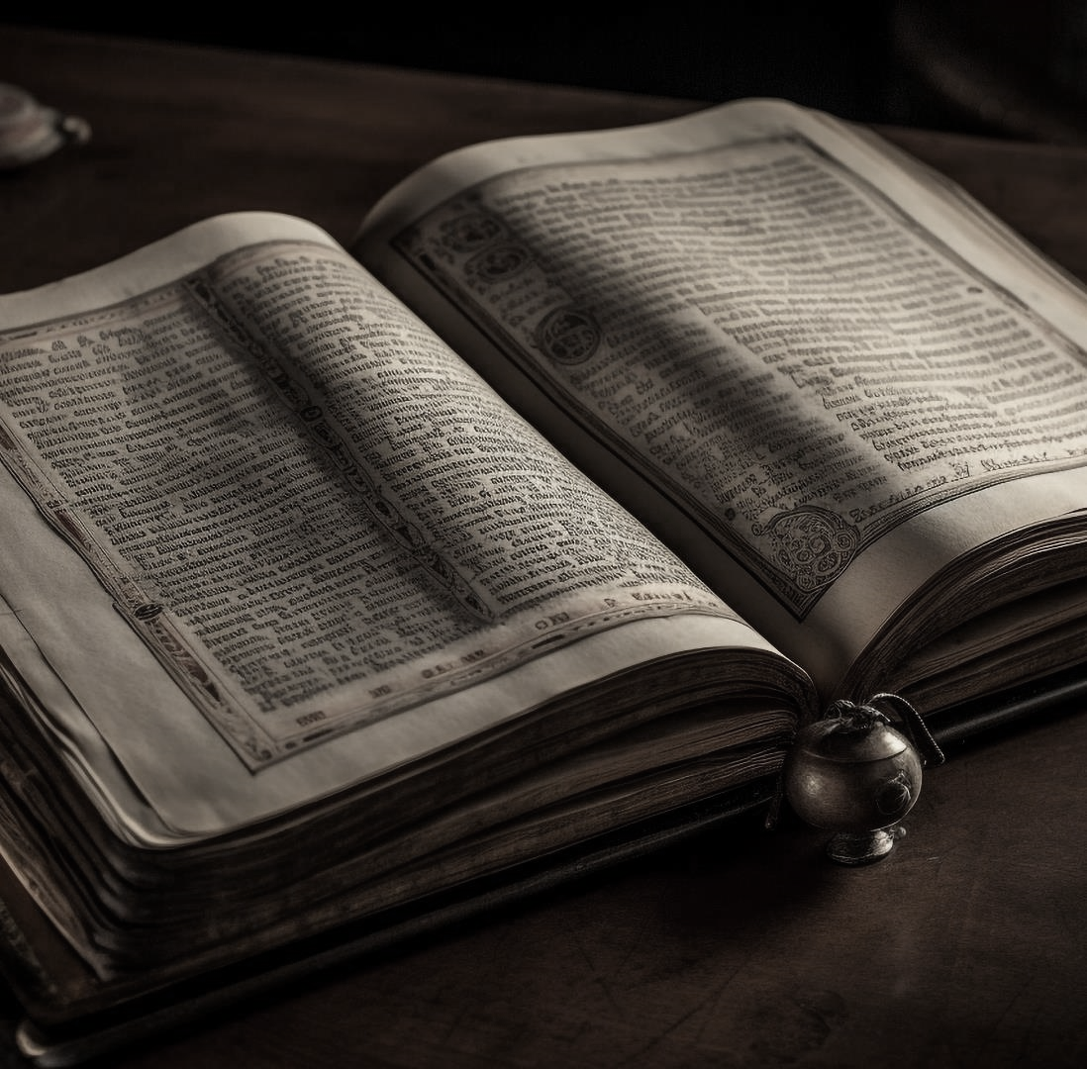
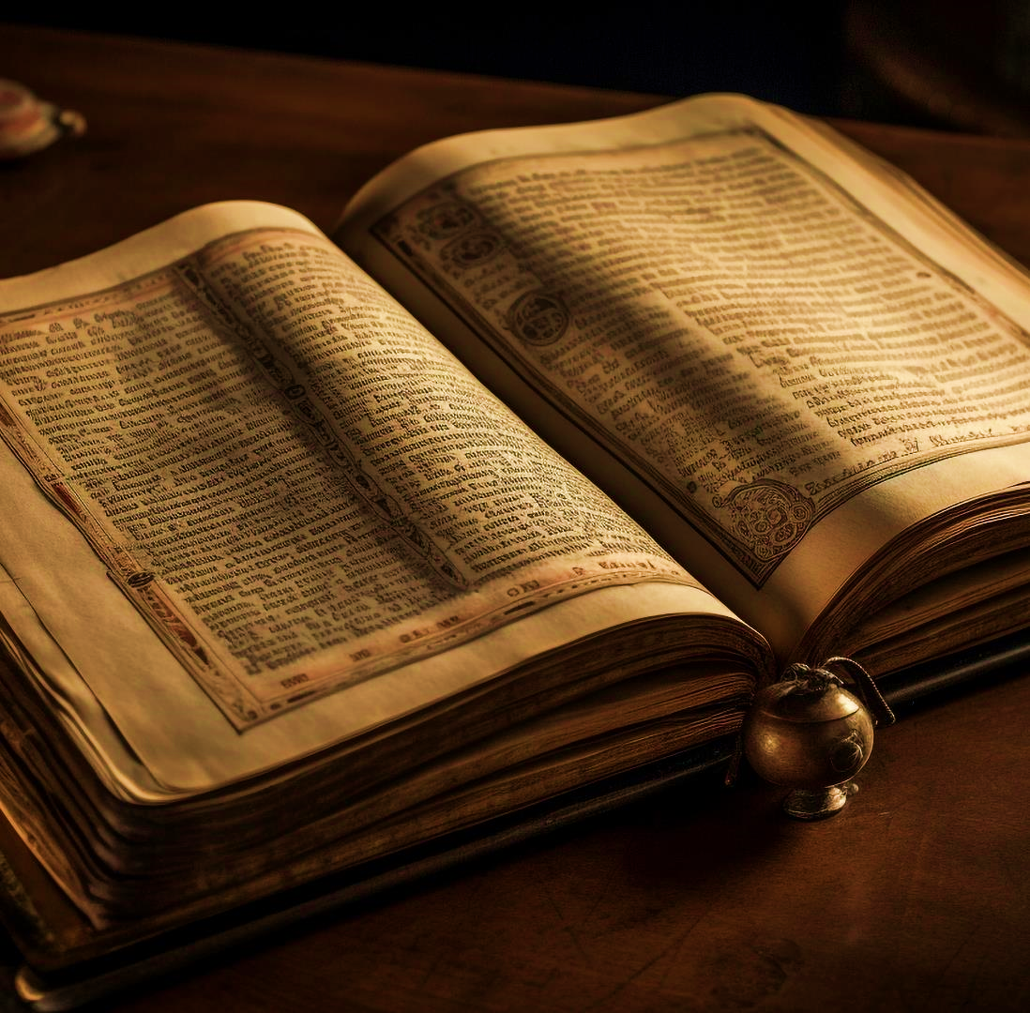
I - PORTAS E CAMINHOS
1. A porta estreita
A ideia de uma “porta estreita” como caminho para a vida está presente tanto na literatura judaica quanto na cristã.

Slide 9
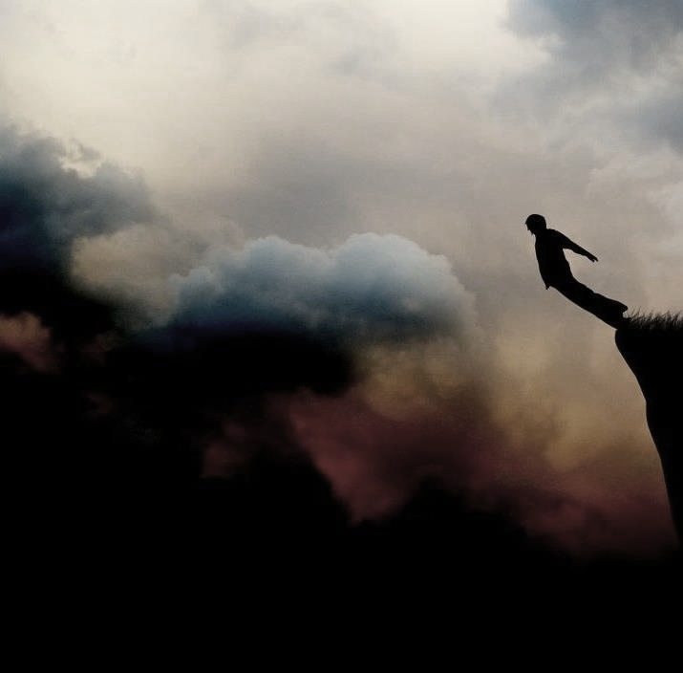
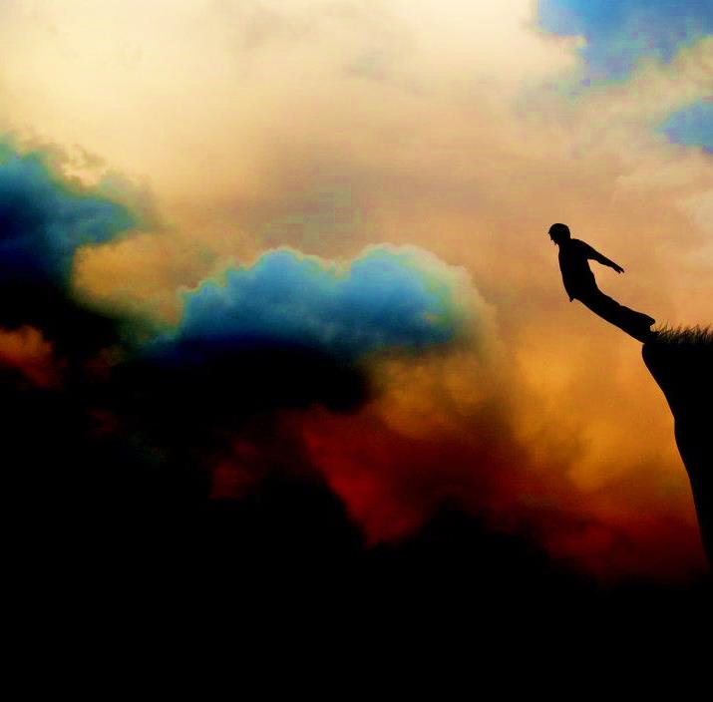
I - PORTAS E CAMINHOS
2. O caminho apertado
Quando falamos de caminho apertado, apontamos para a conduta, a maneira de viver que evidencia salvação ou perdição.

Slide 10
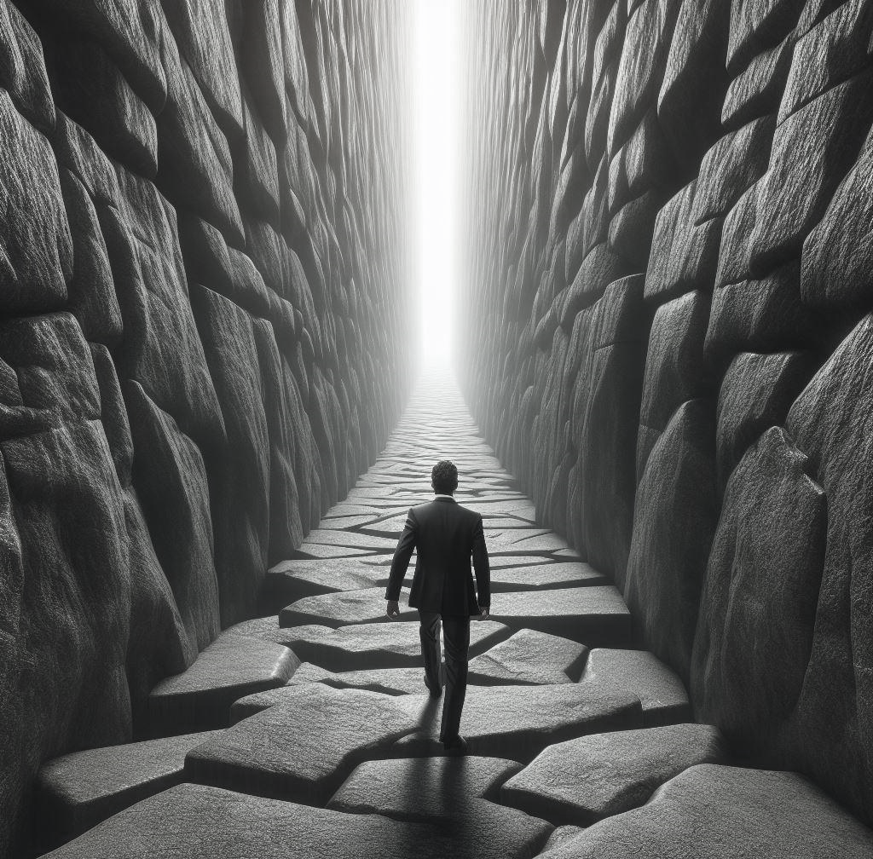
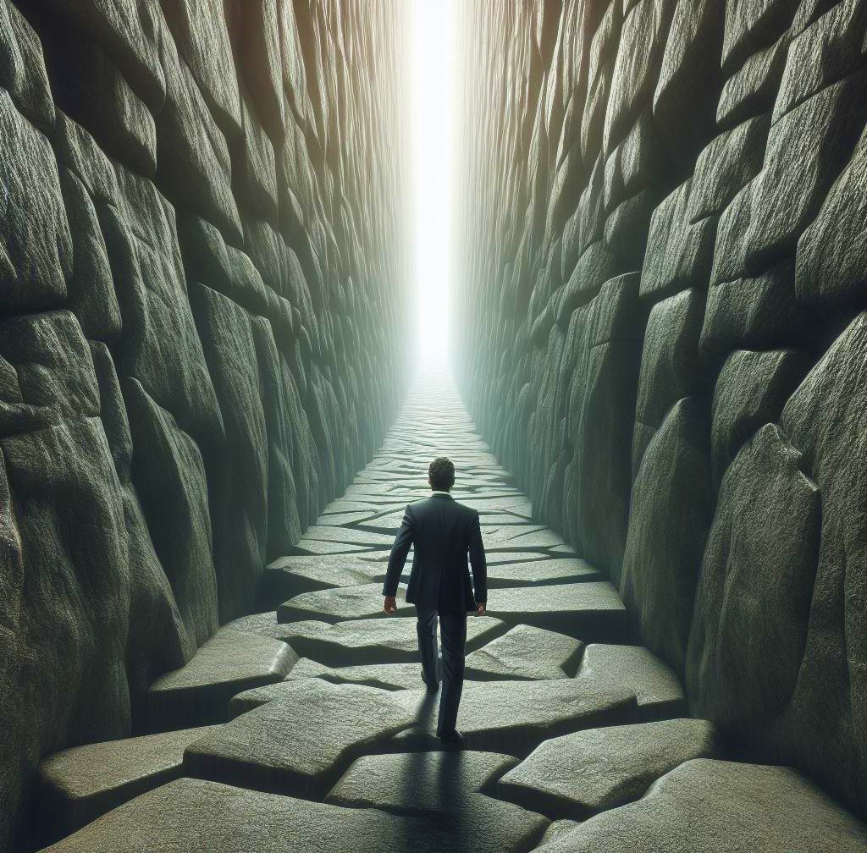
I - PORTAS E CAMINHOS
2. O caminho apertado
Nesse sentido,
a linguagem figurada do “caminho apertado”, conforme Mateus 7. aponta para os que desejam a vida eterna.

Slide 11
I - PORTAS E CAMINHOS
3. Porta larga e caminho espaçoso
A porta larga e o caminho espaçoso simbolizam uma vida sem compromisso com Cristo, segundo o padrão do Mundo.

Slide 12
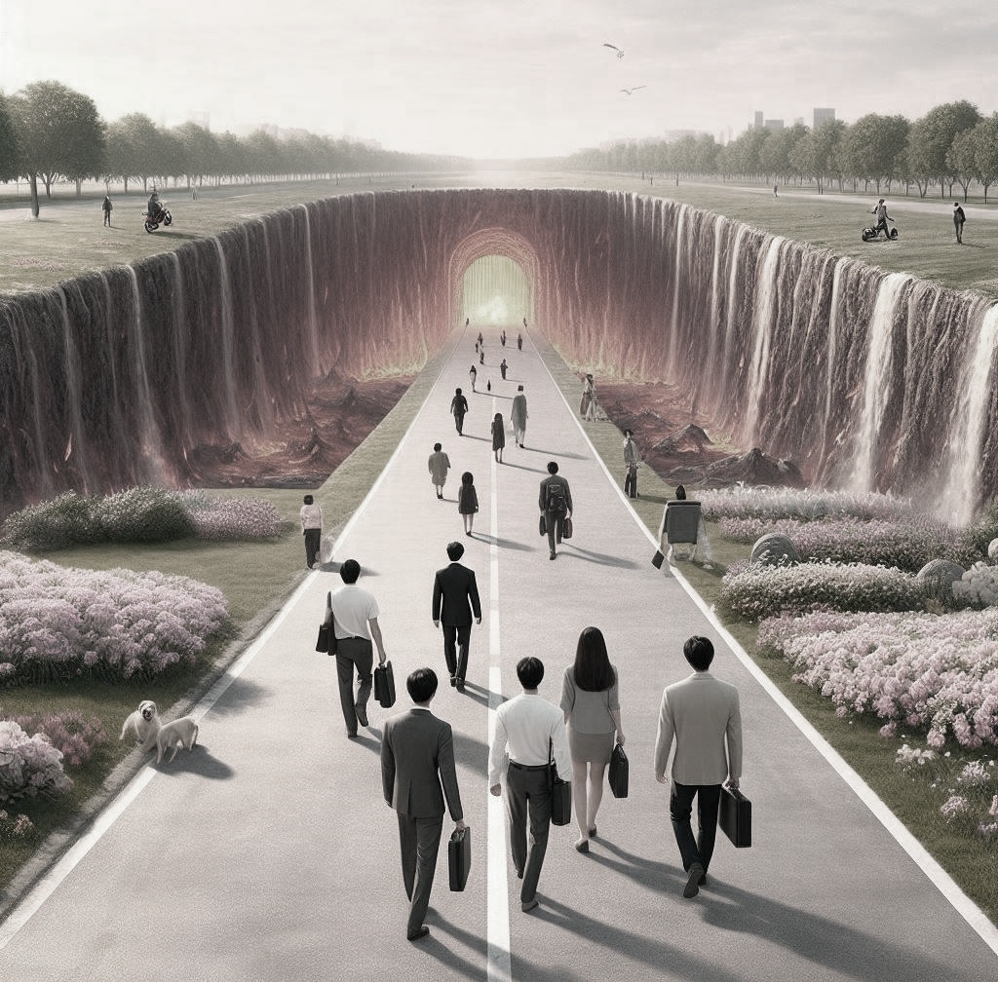
I - PORTAS E CAMINHOS
3. Porta larga e caminho espaçoso
Essa porta recebe muitas pessoas que expressam crenças e valores segundo a sua vã maneira de viver.

Slide 13
I - PORTAS E CAMINHOS
3. Porta larga e caminho espaçoso
Um caminho que tem seduzido muitos por meio da busca irrefreada do prazer e das ideias que negam a Bíblia como nossa única regra de fé e conduta.

Slide 14
I - PORTAS E CAMINHOS
Sinopse I
A porta estreita e o caminho apertado representam uma vida de compromisso com Cristo.

